Slide 1

DISEÑO DE PERIFÉRICOS EN EL SUBSISTEMA PIO DE RP2040 PARA APLICACIONES DE ALTA CONCURRENCIA.

Slide 2

ISEC. José Miguel Estrada Aguirre
Ingeniero en Sistemas Embebidos Computacionales (UPY)
Softare tester engineer
Quality Assurance
Red de Laboratorios de Innovación
Reunión anual 2022

Slide 3
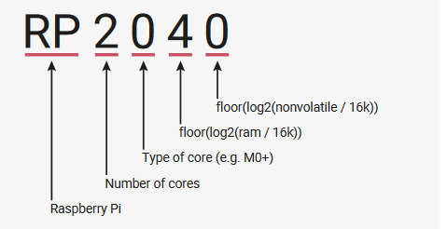
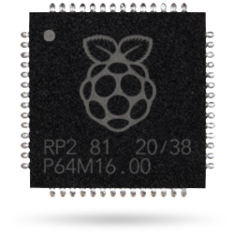
Cuenta con:
256KB de RAM integrada
Un procesador dual-simétrico ARM Cortex-M0+
Un bus determinista de fabrica + DMA
Periféricos como: 2xSPI, 16xPWM, 2xUART, Timers, RTC, I2C, ADC
Sensor de temperatura integrado
Subsistema Programmable I/O (PIO)
PLL integrado para un reloj flexible de hasta 125MHz
El chip RP2040 es un nuevo microcontrolador de la fundación Raspberry Pi.
Provee un alto desempeño contemplando un costo bastante bajo y ofrece una gran flexibilidad para un uso intuitivo en el mundo de los microcontroladores.

Slide 4
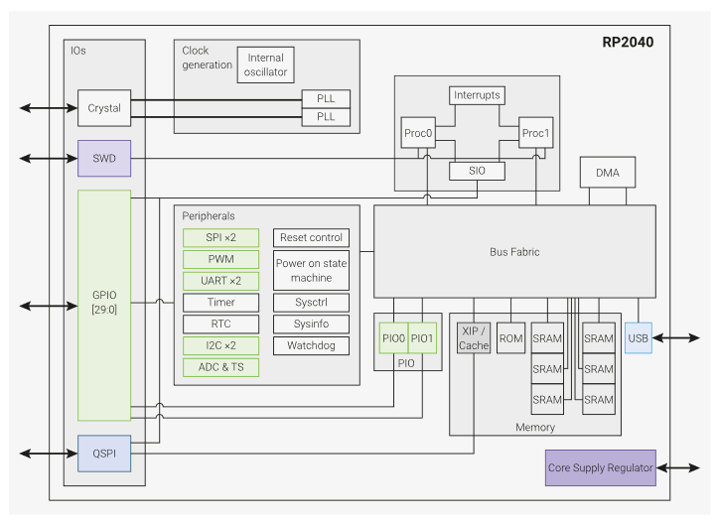

Slide 5
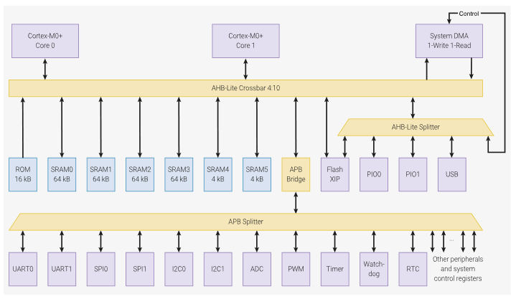
Bus integrado:

Slide 6
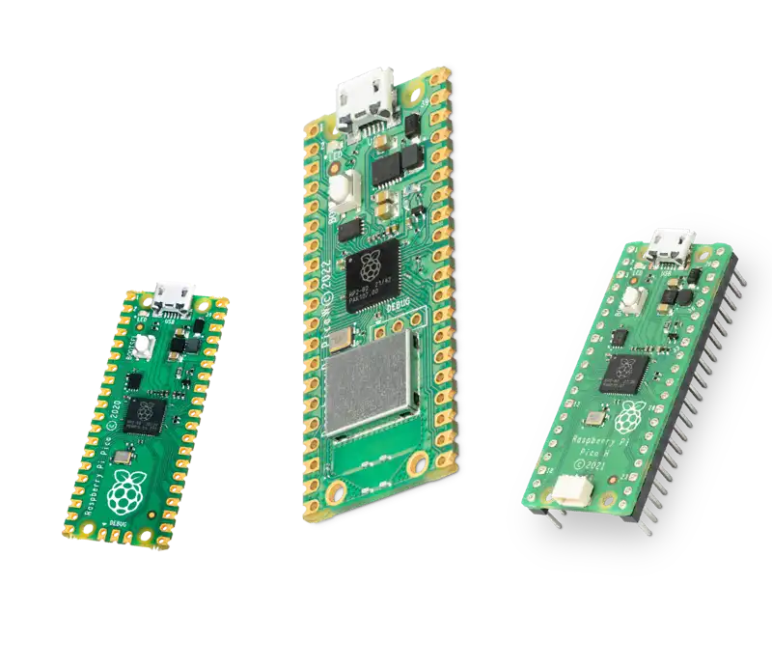

Raspberry Pi PICO
Raspberry Pi PICO - W
Raspberry Pi PICO - H

Slide 7

https://raspberrypi.github.io/pico-sdk-doxygen/

Slide 8
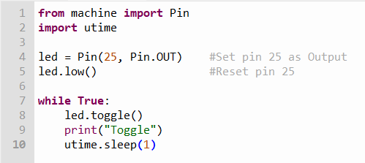
Micropython “Hello World”

Slide 9
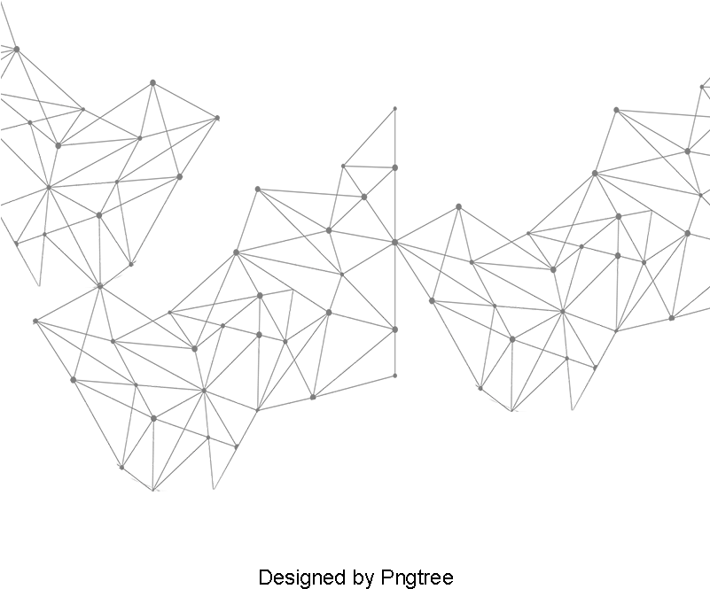
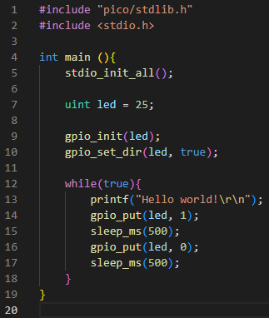
C++ RPI PICO SDK “Hello World”

Slide 10

Reference: https://youtu.be/B5rQSoOmR5w
Visual Studio Code +

Slide 11
1.- Crea los siguientes directorios en tu PC.
C:\VSARM\armcc
C:\VSARM\lib
C:\VSARM\mingw
C:\VSARM\sdk
2. Descarga el GNU Arm Embedded Toolchain que contiene el compilador de microcontroladores Arm para el codigo que se diseñara usando C++.
Accede a: https://developer.arm.com/downloads/-/arm-gnu-toolchain-downloads
Y descarga la ultima version de acuerdo a tu sistema operativo para el GCC ARM, en especifico la "none-eabi" (sin Embedded Application Binary Interface)
ejemplo: "gcc-arm-11.2-2022.02-mingw-w64-i686-arm-none-eabi.exe"

Slide 12
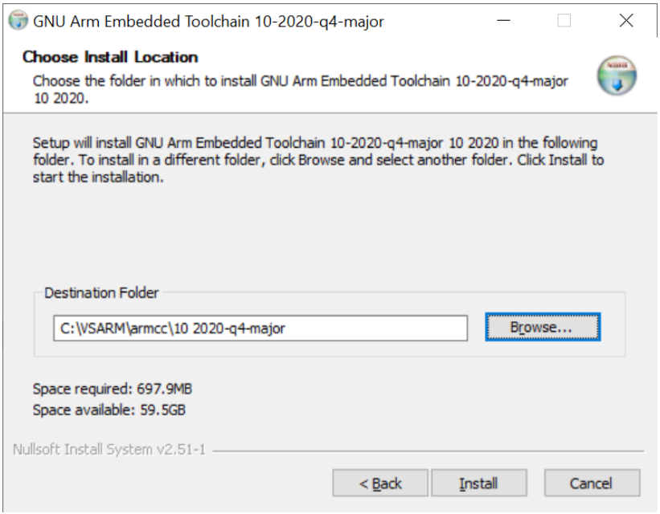
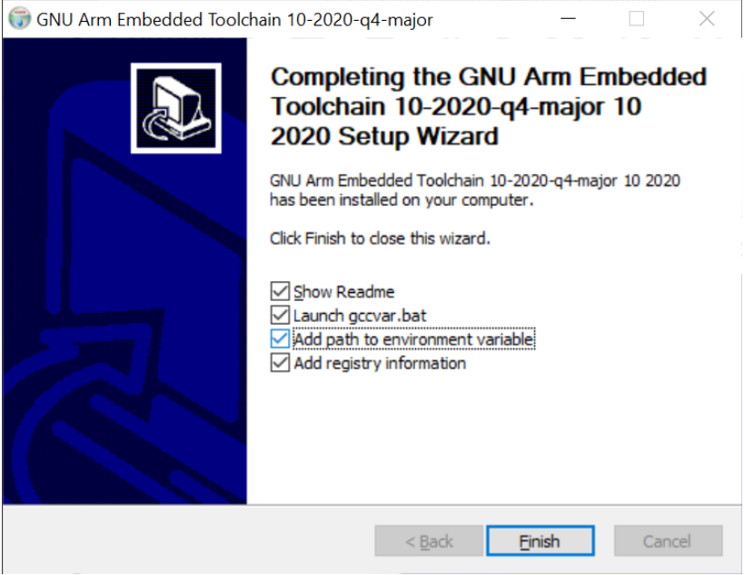
3.- Ejecuta el instalador GCC ARM y cuando sea requerido, cambia la direccion de instalacion a la carpeta que se creo previamente
C:\VSARM\armcc.

Slide 13
4.- Instala las herramientas para GCC MinGW-W64 disponible en: https://sourceforge.net/projects/mingw-w64/files/
i686-posix-sjlj (funcionando en 8.1.0)
Descomprime el archivo ZIP en la dirección creada previamente
C:\VSARM\mingw
Finalmente ejecuta el siguiente comando como ADMIN en el CMD:
echo mingw32-make %* > C:\VSARM\mingw\mingw32\bin\make.bat

Slide 14
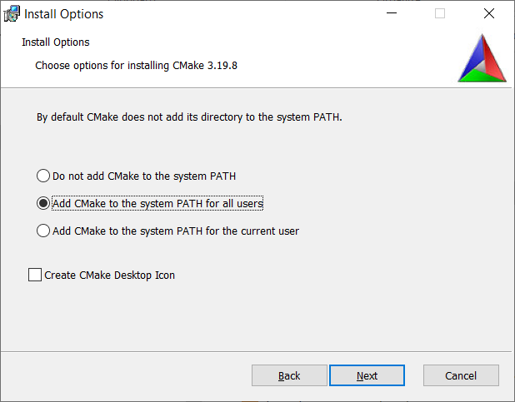
5.- Instala Cmake en la ultima versión, disponible en: https://cmake.org/download/
Ejemplo: “cmake-3.25.0-rc2-windows-x86_64.msi”
Añade Cmake al PATH del sistema para todos los usuarios

Slide 15
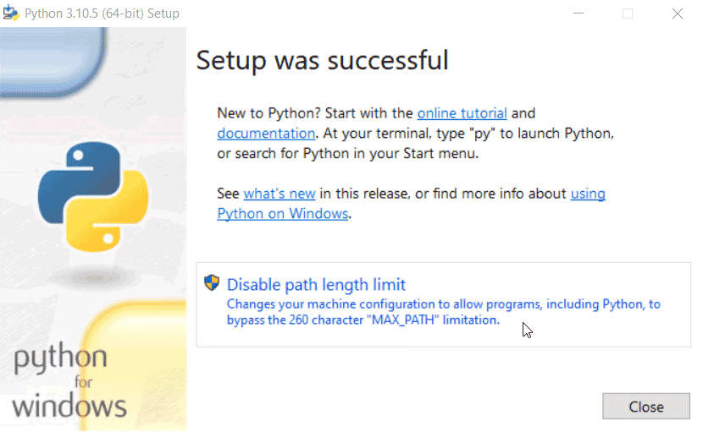
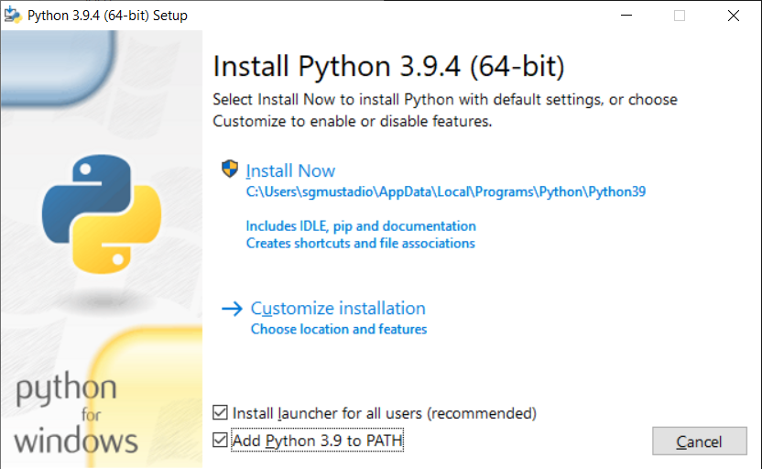
6.- Instala Python en la ultima version, disponible en: https://www.python.org/downloads/
Añade Python al PATH del sistema para todos los usuarios e inhabilita el limite en el path

Slide 16
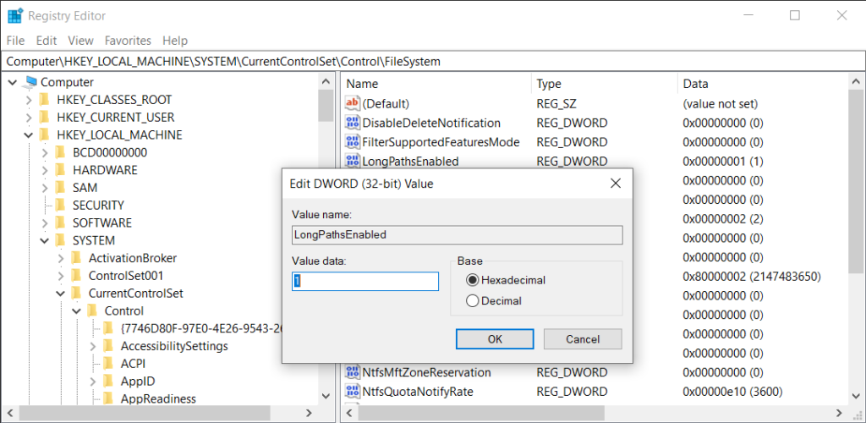
Nota!
Si python no da la opcion para los PATH largos, se puede ajustar el mismo parametron editando el siguiente registro de la PC
Computer\HKEY_LOCAL_MACHINE\SYSTEM\CurrentControlSet\Control\FileSystem

Slide 17
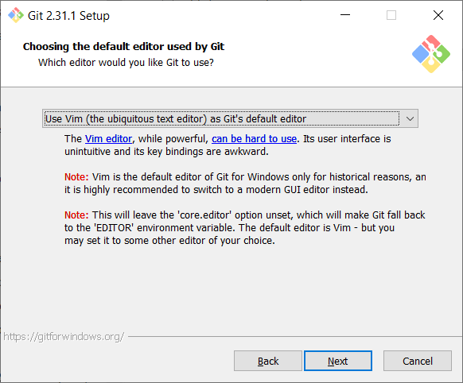
7.- Instala Git, disponible en: https://git-scm.com/download/win
Y acepta la configuracion generica preestablecida.

Slide 18
8.- Ejecuta los siguientes comandos en orden en el CMD usando Git
cd /c/VSARM/sdk/pico
git clone -b master https://github.com/raspberrypi/pico-sdk.git
cd pico-sdk
git submodule update --init
cd ..
git clone -b master https://github.com/raspberrypi/pico-examples.git

Slide 19
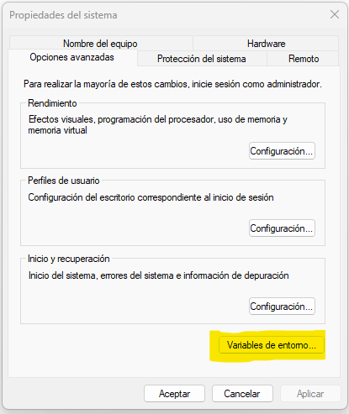
8.- Actualiza las variables de entorno

Slide 20
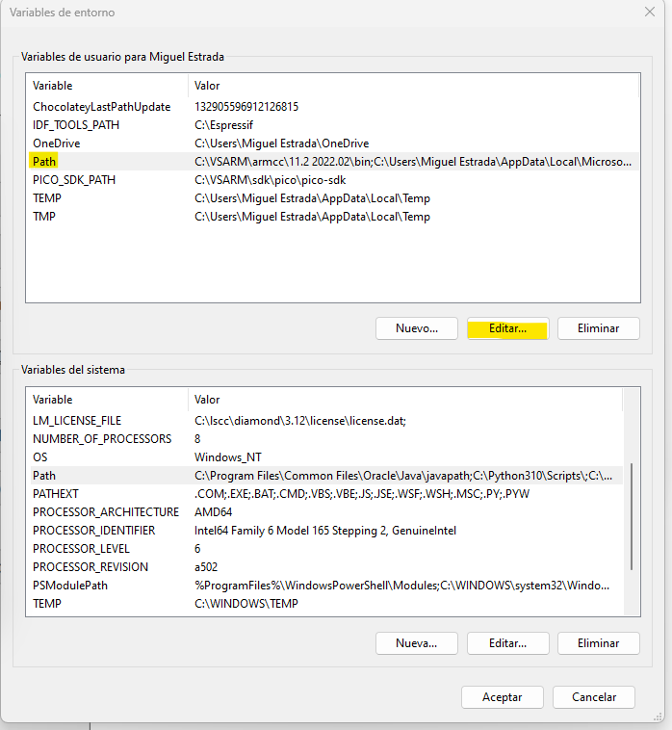
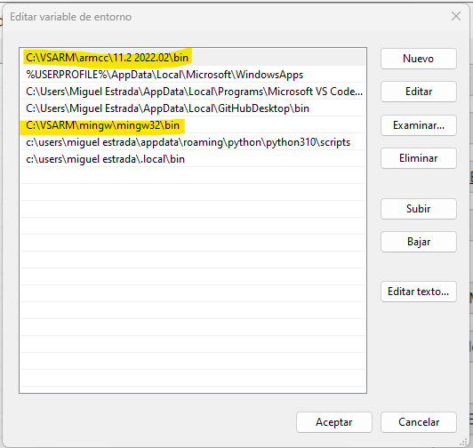

Slide 21
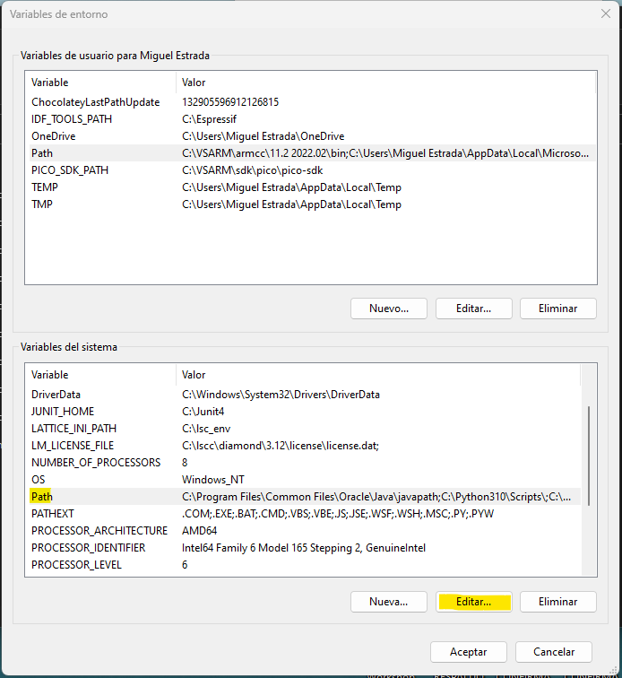
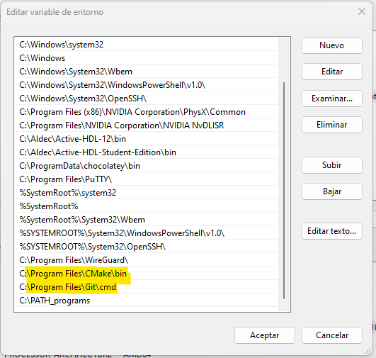

Slide 22
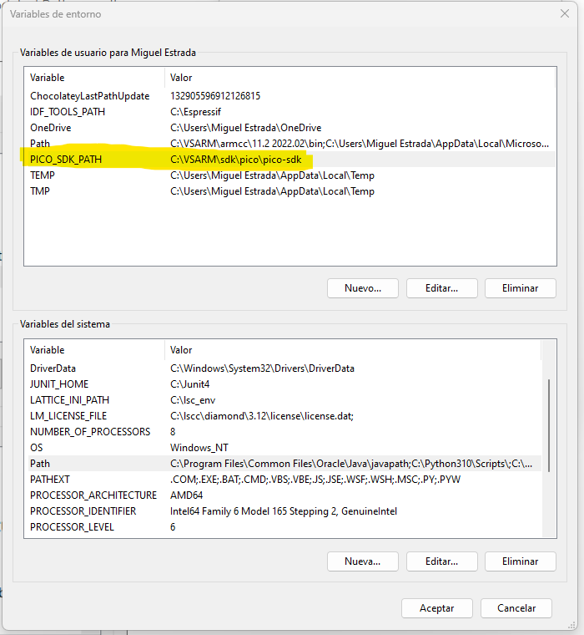
9.- Crea una nueva variable de entorno PICO_SDK_PATH

Slide 23
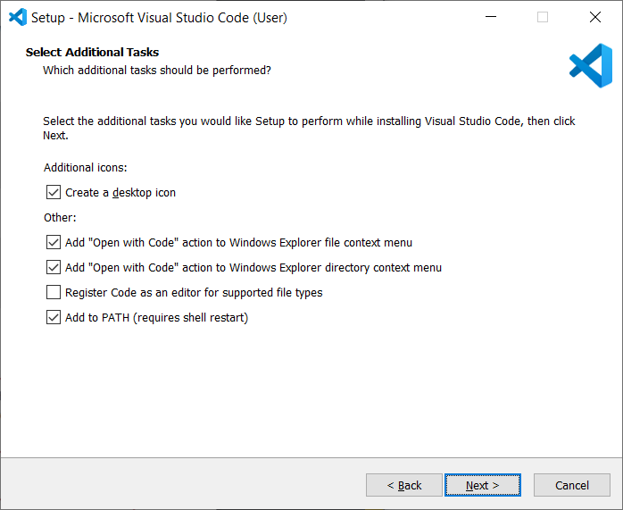
10.- instala Visual Studio Code, disponible en: https://code.visualstudio.com/

Slide 24
11.- Instala las extensiones para VSCode para establecer el area de trabajo
CMake Tools
- Instala
- Entra a la configuración de extension
- Establece el generador de archivos de CMake como “MinGW Makefiles”

Slide 25
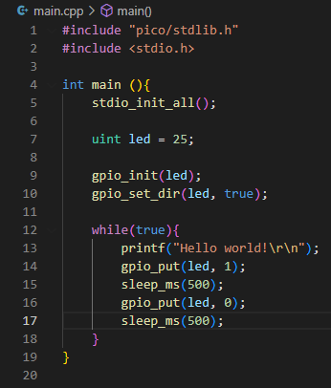
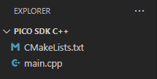
Creamos una carpeta para el entorno de trabajo y generamos nuestro archivo “main.cpp” para el codigo y “CMakeLists.txt” para el generador de archivos.

Slide 26
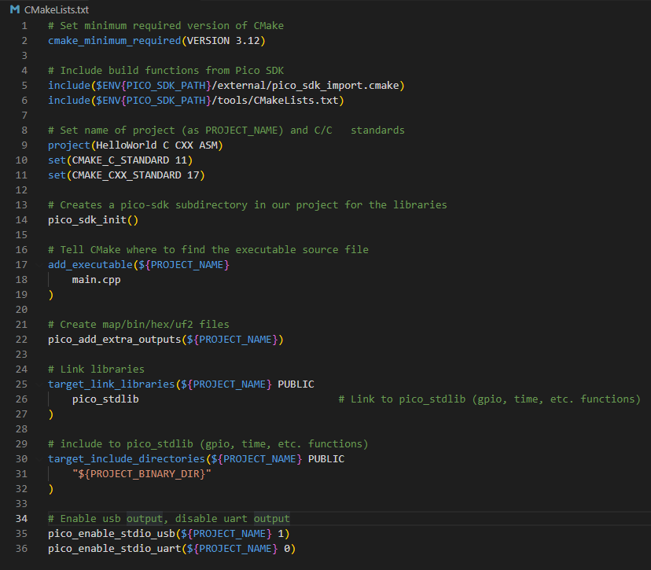

Slide 27
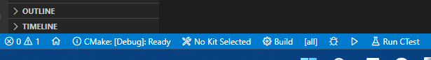
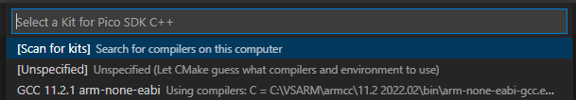
12.- En la parte inferior seleccionamos el botón “No kit selected” y selecciona “Scan kits” en la pestaña que se abrió, una vez escaneados, selecciona el GCC ARM que instalamos previamente.

Slide 28
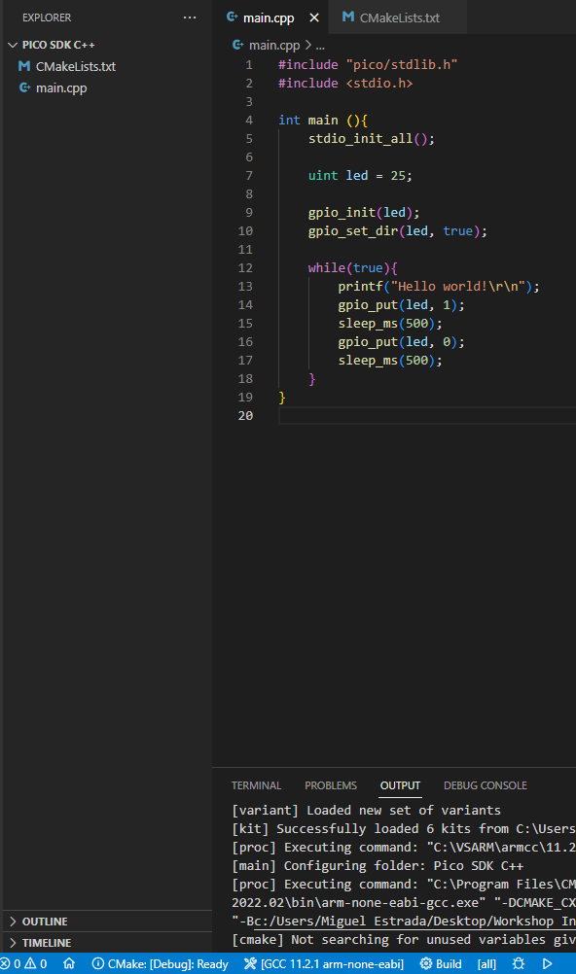

Slide 29
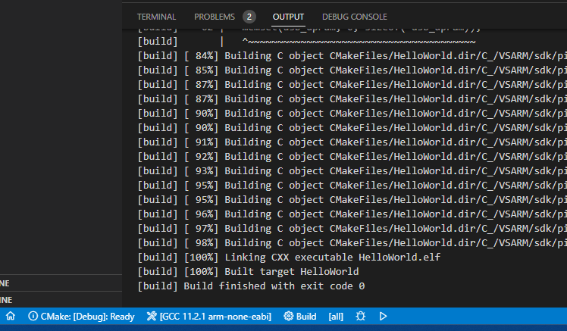

Slide 30
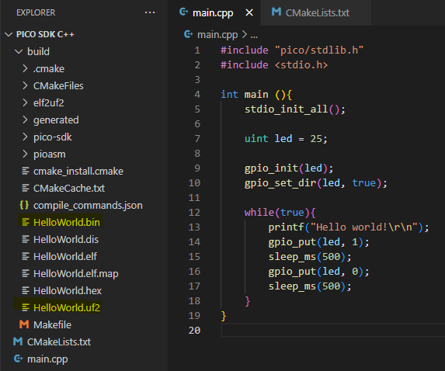

Slide 31
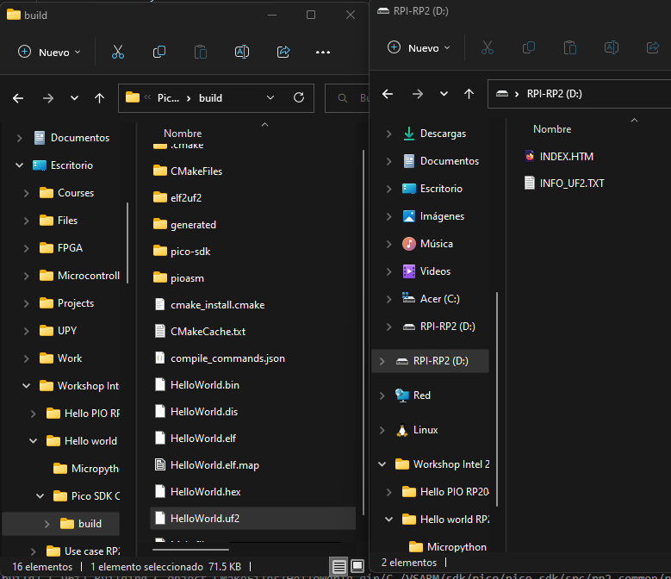

Slide 32
Subsistema PIO (Programmable Input/Output)
ARM Cortex-M0+
PIO 0
Embedded Microprocessors
Subsistema PIO
ARM Cortex-M0+
PIO 1

Slide 33
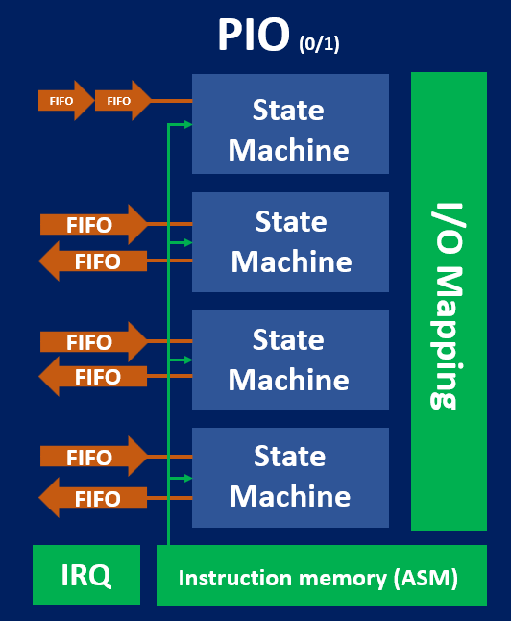
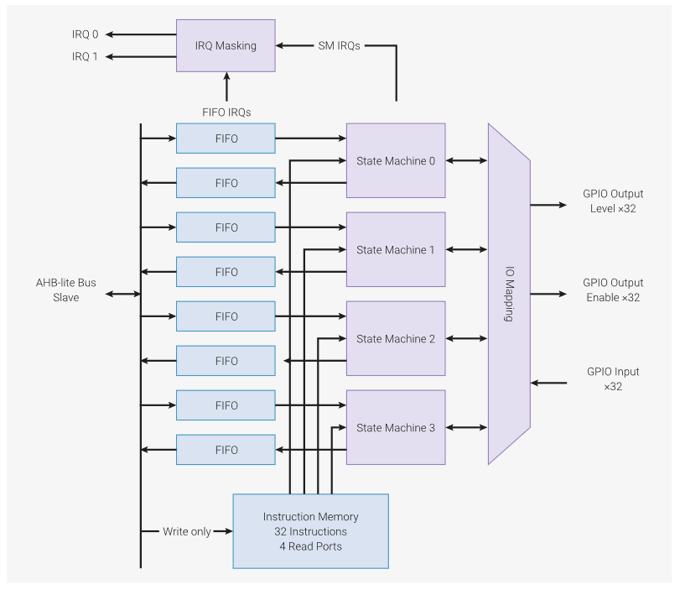
PIO (0/1): RP2040 Datasheet

Slide 34
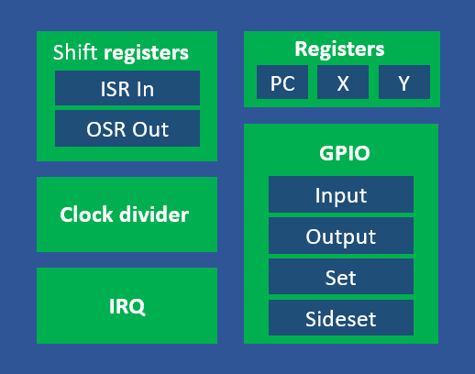
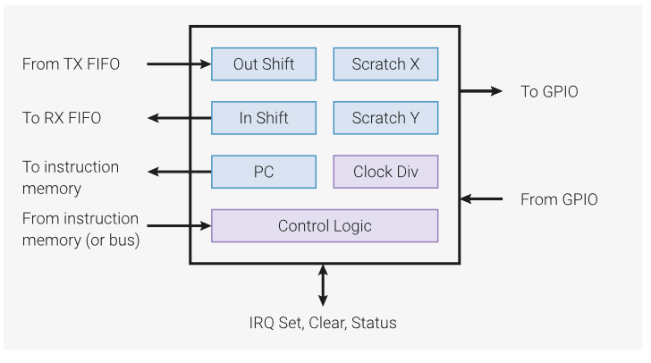
State machine
State machine: RP2040 Datasheet

Slide 35
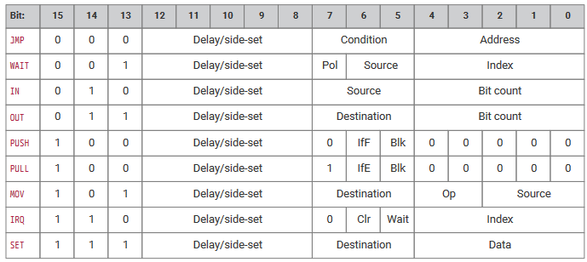
PIO ASM
Hint: https://youtu.be/yYnQYF_Xa8g

Slide 36
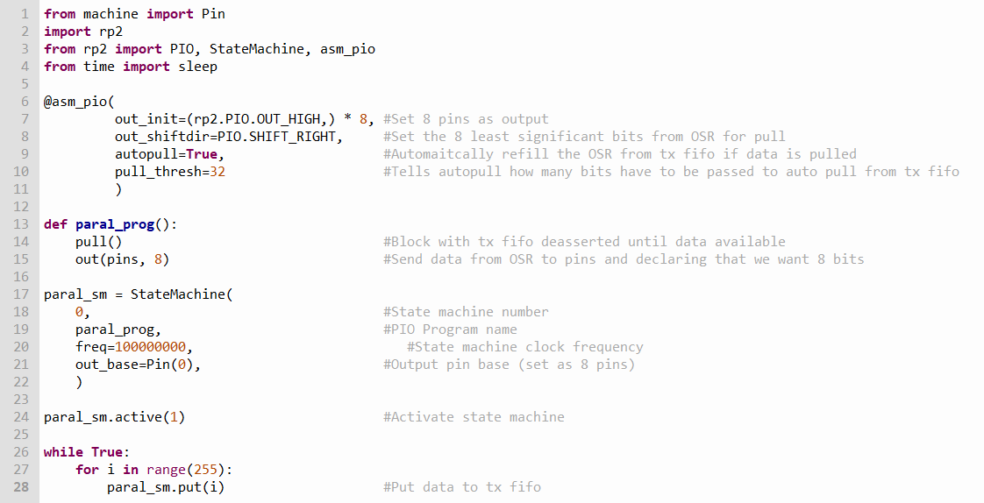
PIO Micropython

Slide 37
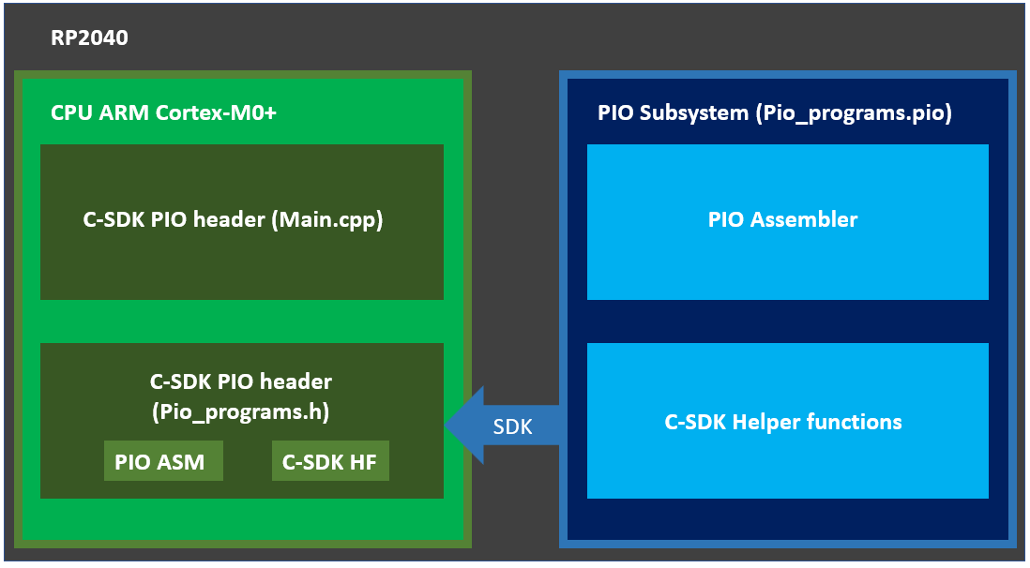
PIO with PIO C++ SDK

Slide 38
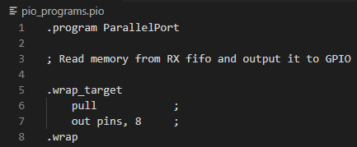
PIO C++: Assembler

Slide 39
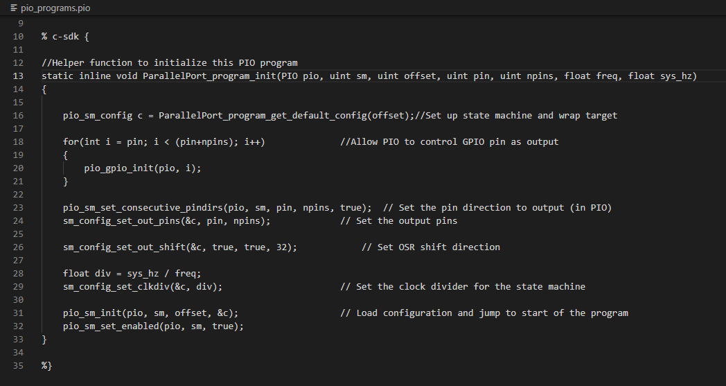
PIO C++: C-SDK Helper functions

Slide 40
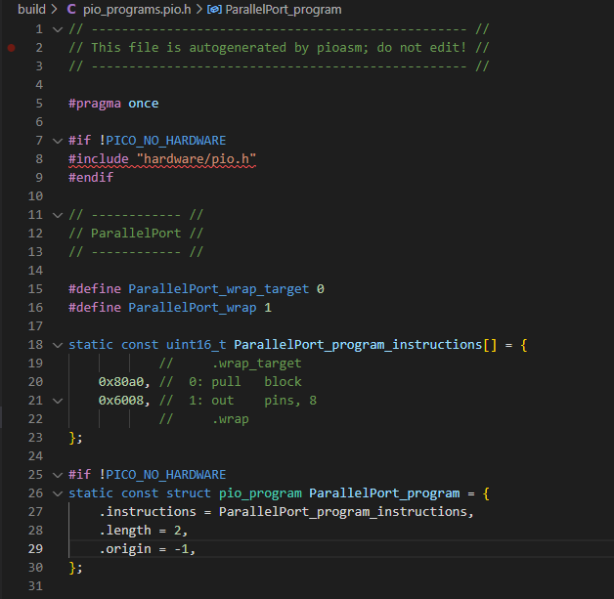
PIO C++: C-SDK PIO Header

Slide 41
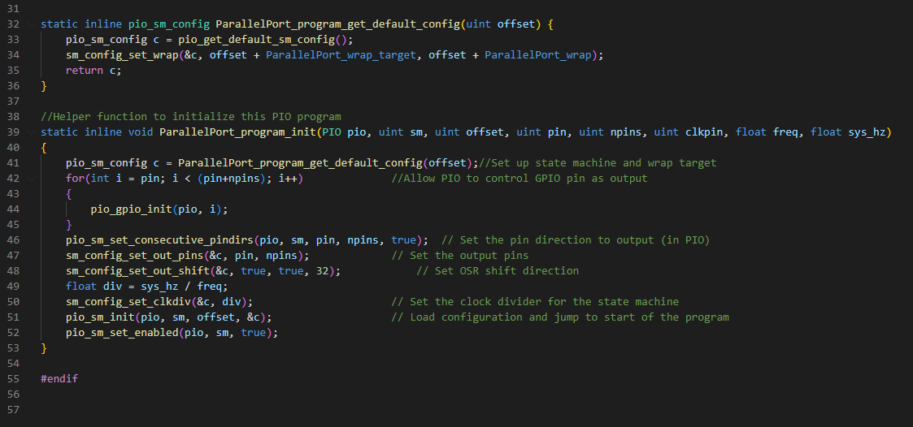

Slide 42
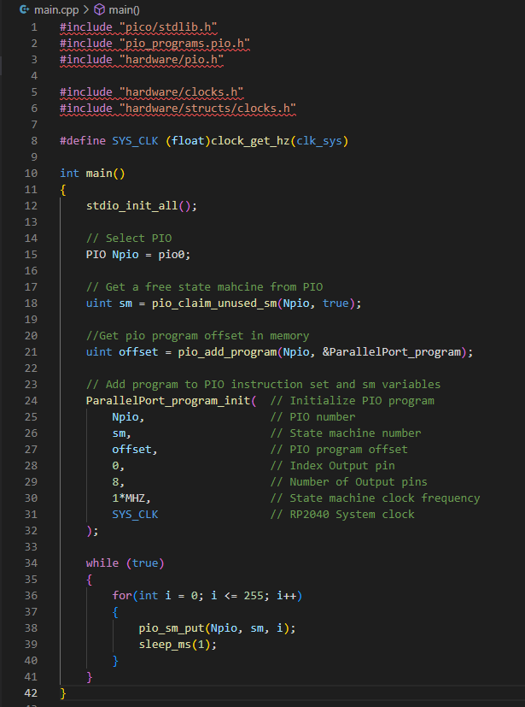

Slide 43
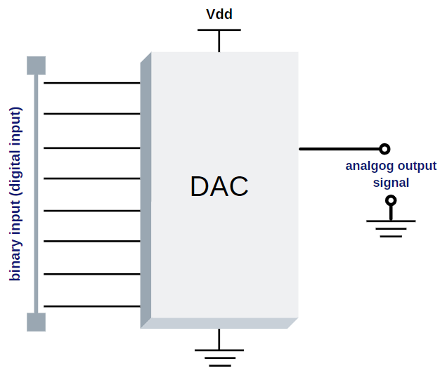
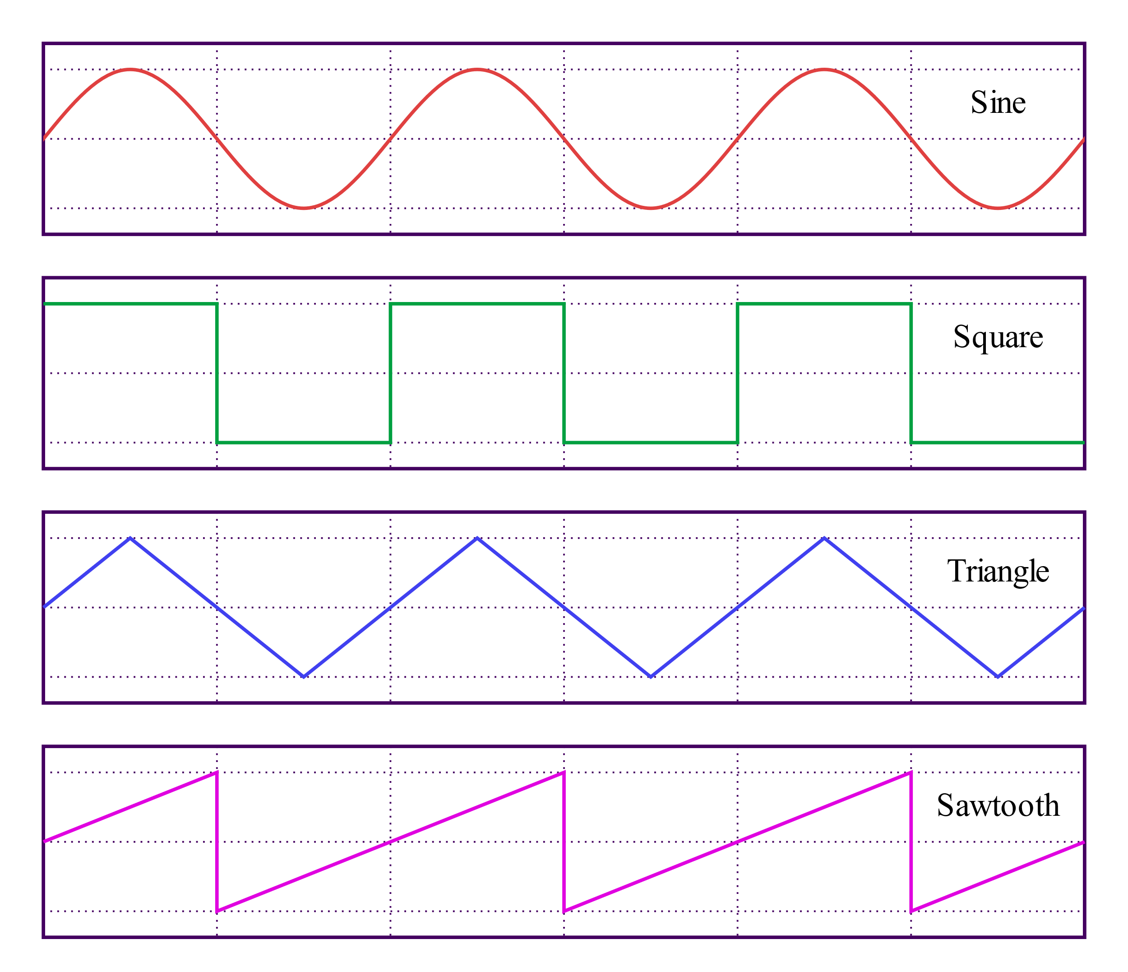
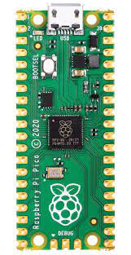
Propuesta de diseño: Generador de funciones arbitrarias
0
1
2
3
4
5
6
7
CLK
Parallel Interface
8-bit Parallel
Analog Output

Slide 44
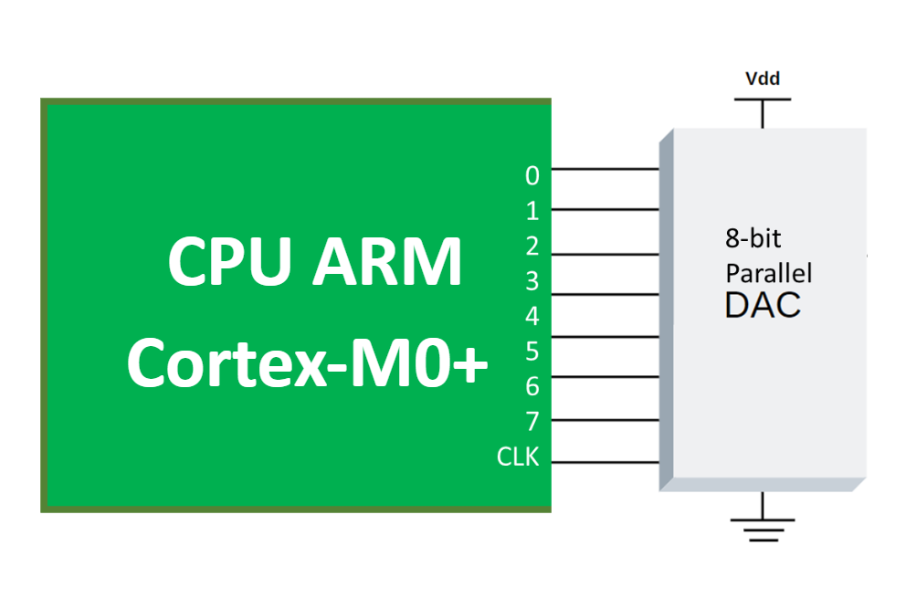
256 bytes
Analog Output

Slide 45
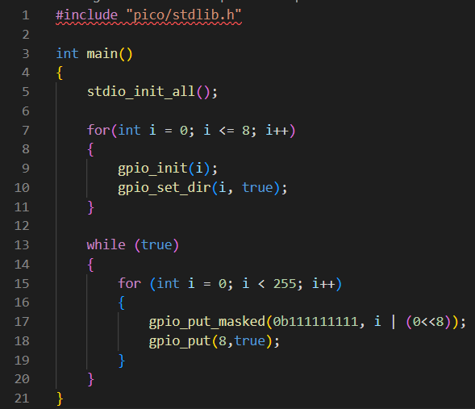

Slide 46
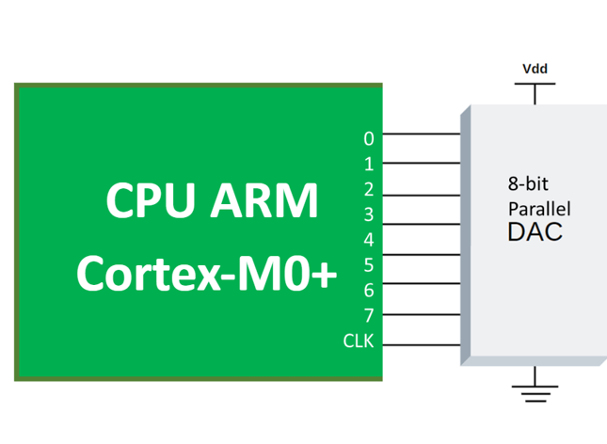
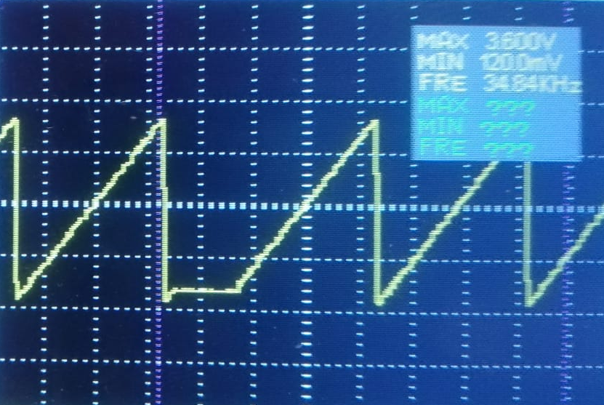
34.84 KHz

Slide 47


Slide 48


Slide 49


Slide 50


49.02 KHz

Slide 51


PIO + DMA
Parallel peripheral

Slide 52
Aplicacion/Codigo

Slide 53



Parallel peripheral
$$f_{DAC}(max)=\frac{f_{sm}(clk_{sys})}{\#Samples}=\frac{125MHz}{256}=488.28 KHz$$
488.3 KHz
${≈ f}_{DAC}$(max)

Slide 54


Slide 55


Test board: DAC de interfaz paralela

Slide 56

Diagrama de bloques HW

Slide 57


Slide 58


Slide 59

Esquematico HW

Slide 60

Supply schematic

Slide 61

HMI + uC schematic

Slide 62

IF schematic

Slide 63


Slide 64


Slide 65


Slide 66


Slide 67


Slide 68


Slide 69


Slide 70


Slide 71
Aplicacion/Codigo

Slide 72

CPU Parallel interface
PIO Parallel interface HMI OFF

Slide 73

CPU Parallel interface
PIO Parallel interface HMI ON

Slide 74
Otras aplicaciones
Control de pantallas (HDMI, VGA, I2C, SPI, etc…)
Control de camaras
Ejemplos Github

Slide 75

Pico DVI
https://github.com/Wren6991/PicoDVI

Slide 76

https://github.com/Wren6991/PicoDVI

Slide 77

https://github.com/Wren6991/PicoDVI

Slide 78


